Slide 1
Теневое лото "Русский быт"
Муниципальное дошкольное образовательное автономное учреждение «Детский сад № 46 общеразвивающего вида с приоритетным осуществлением художественно – эстетического развития воспитанников «Фантазеры» г. Орска»
Подготовила: воспитатель Ковешникова Елена Юрьевна

Slide 2
Цель: Знакомить детей с предметами старинного русского быта и традициями русского народа
Задачи:
- Расширить словарный запас и систематизировать сведения об окружающем мире по теме "Быт и предметы утвари русской избы"
- Воспитывать любознательность, интерес к истории и предметам своего народа, расширить кругозор детей.

Slide 3
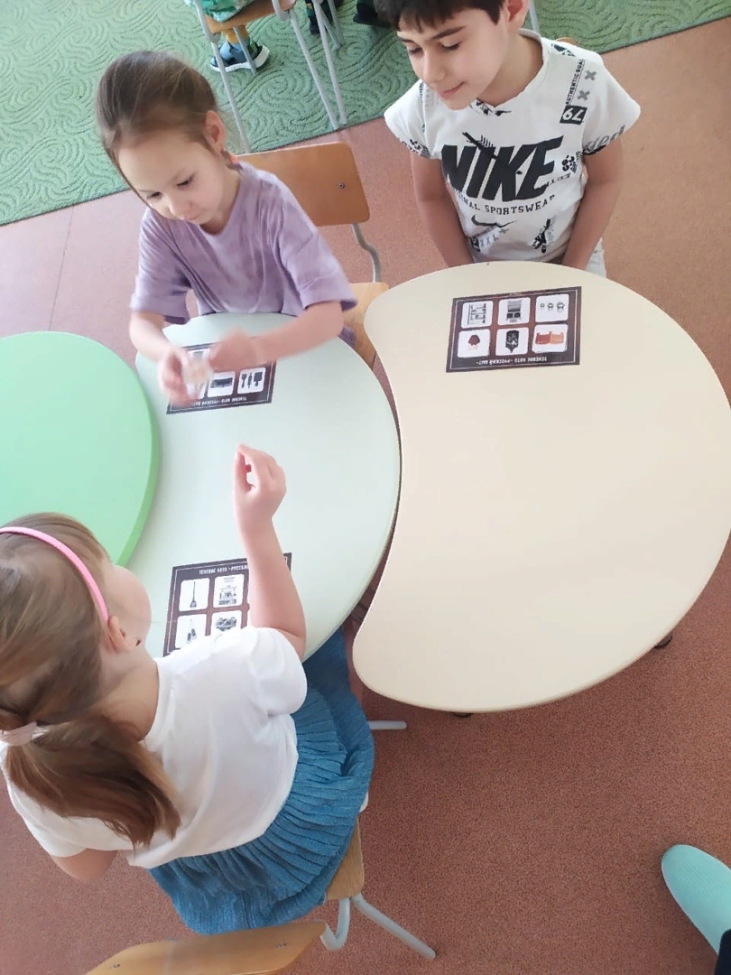
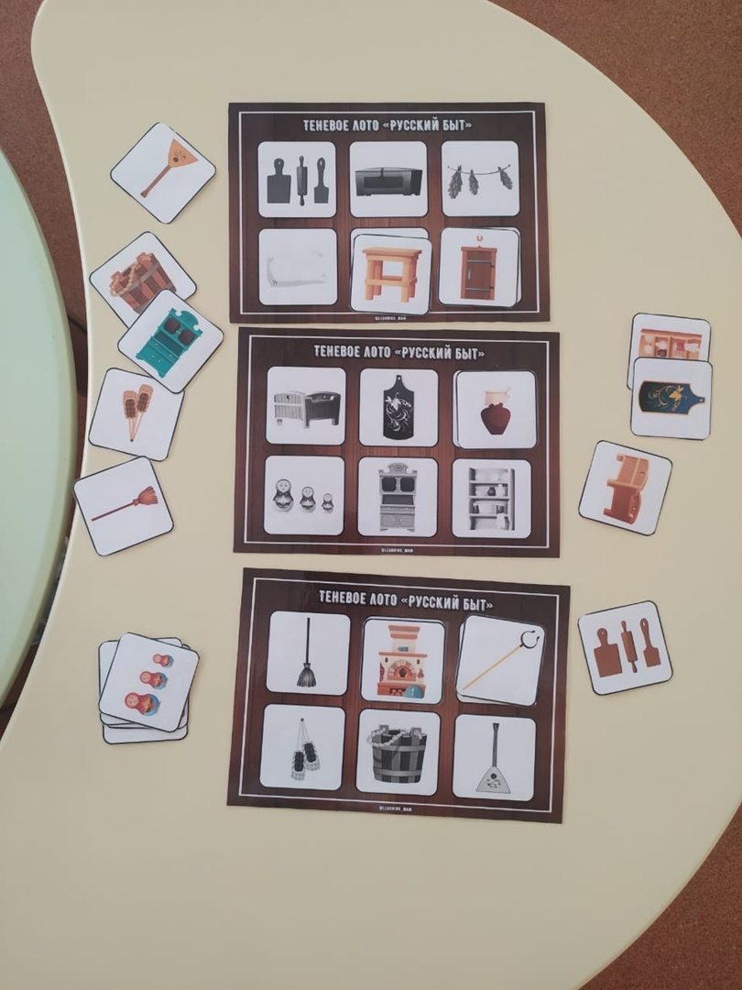

Slide 4
Спасибо за внимание!

